Slide 1
Организация медико-биологического сопровождения лиц, занимающихся физкультурой и спортом на территории Свердловской области

Slide 2
Нормативно-правовая база
Федеральным законом от 05.12.2017 № 373-ФЗ «О внесении изменений в Федеральный закон «О физической культуре и спорте в Российской Федерации» и Федеральный закон «Об основах охраны здоровья граждан в Российской Федерации» по вопросам медико-биологического обеспечения спортсменов спортивных сборных команд Российской Федерации и спортивных сборных команд субъектов Российской Федерации» внесены изменения
Полномочия по организации углубленных медицинских обследований для спортсменов спортивных сборных команд Свердловской области переданы в Министерство здравоохранения Свердловской области

Slide 3
Нормативно-правовая база
Приказ Министерства здравоохранения Российской Федерации от 01.03.2016 г. № 134н «О порядке организации оказания медицинской помощи лицам, занимающимся физической культурой и спортом (в том числе при подготовке и проведении физкультурных мероприятий и спортивных мероприятий), включая порядок медицинского осмотра лиц, желающих пройти спортивную подготовку, заниматься физической культурой и спортом в организациях и (или) выполнить нормативы испытаний (тестов) всероссийского физкультурно-спортивного комплекса «Готов к труду и обороне»
Приказ Министерства здравоохранения Свердловской области от 16.04.2018 г. № 612-п «Об организации Центра лечебной физкультуры и спортивной медицины на базе ГАУЗ СО «Многопрофильный клинический медицинский центр «Бонум»
Приказ Министерства здравоохранения Свердловской области «Об утверждении порядка оказания медицинской помощи детям, занимающимся физкультурой и спортом, на территории Свердловской области» (проект)

Slide 4
РАСПРЕДЕЛЕНИЕ СПОРТСМЕНОВ ПО ЭТАПАМ СПОРТИВНОЙ ПОДГОТОВКИ.
ЦЕЛЕВАЯ ГРУППА
105 тыс. спортсменов от 4 до 18 лет – жителей Свердловской области
12% детской популяции
I этап
30 тыс.
II этап
45 тыс.
III этап
25 тыс.
IV этап
3,5 тыс.
V этап
1,5 тыс.
VI этап
1 тыс.

Slide 5
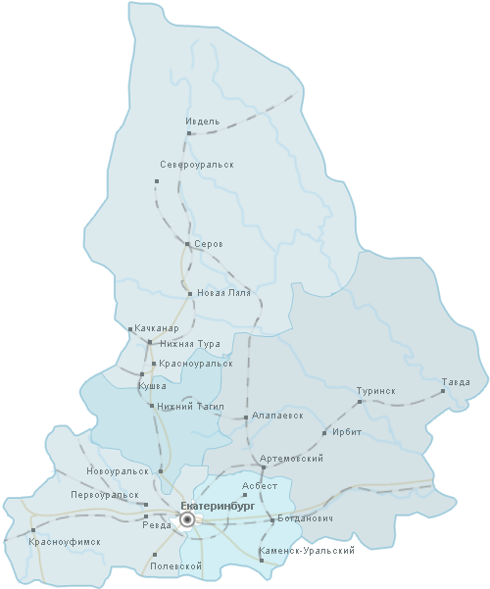
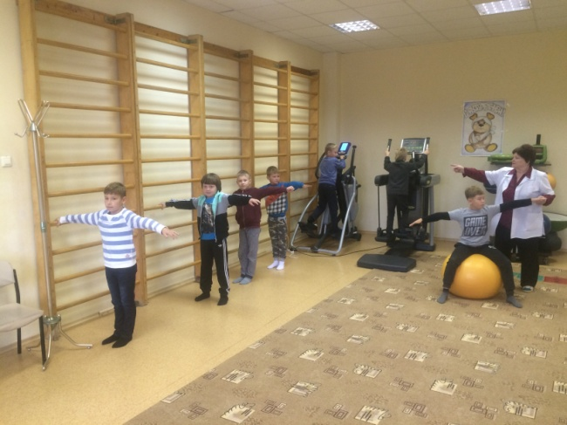
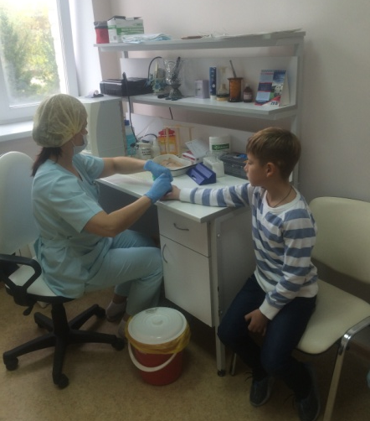
Трехуровневая система медико-биологического обеспечения лиц, занимающихся физической культурой и спортом, в Свердловской области
I уровень: Участковые педиатры, терапевты в поликлиниках по месту жительства
II уровень:
- кабинеты спортивной медицины (23)
отделения спортивной медицины (2)
врачебно-физкультурные диспансеры (2)
III уровень:
Центр лечебной физкультуры и спортивной медицины на базе ГАУЗ СО «МКМЦ «Бонум»

Slide 6
Подготовка кадров и наличие лицензий на работы и услуги по лечебной физкультуре и спортивной медицине на территории Свердловской области
Министерством здравоохранения Свердловской области совместно с ФГБОУ ВО «Уральский государственный медицинский университет» Минздрава России в 2018 году уже подготовлено 11 врачей по специальности «Лечебная физкультура и спортивная медицина».
До конца 2018 года будут проучены еще 10 врачей, что позволит укомплектовать специалистами по лечебной физкультуре и спортивной медицине Кабинеты спортивной медицины в учреждениях здравоохранения.
38 учреждений и подразделений имеют лицензии;
13 подразделений находятся в процессе получения лицензии

Slide 7
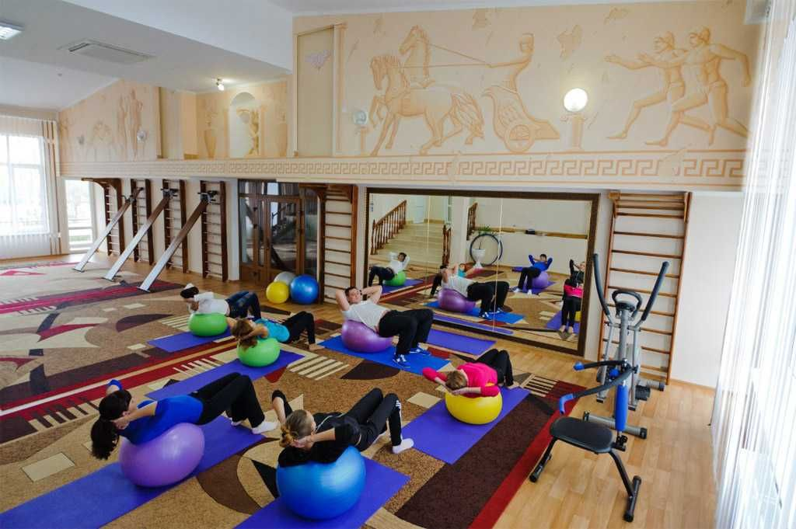
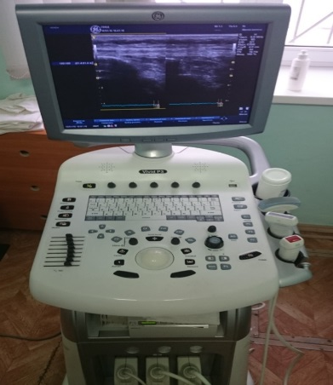
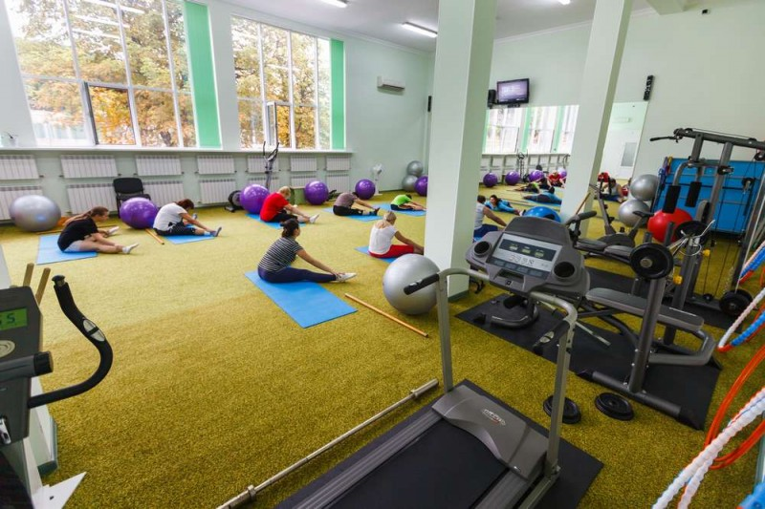
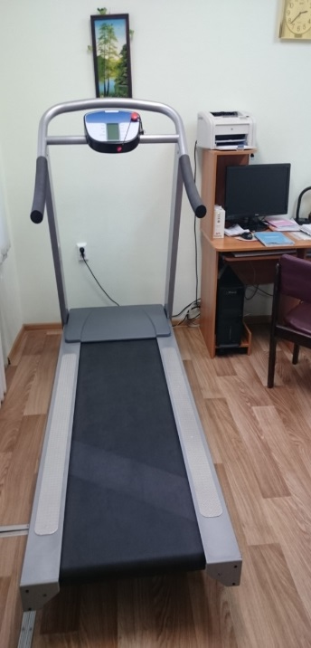
Подразделения и учреждения
II уровня
В настоящее время медицинское обеспечение лиц, занимающихся физической культурой и спортом, осуществляется:
в 2 врачебно-физкультурных диспансерах («Врачебно-физкультурный диспансер № 2», г. К.-Уральский, «Врачебно-физкультурный диспансер», г. Нижний Тагил),
Городском центре спортивной медицины «Детская городская поликлиника № 13», г. Екатеринбург,
«Городская больница № 1», г. Асбест,
«Городская больница», г. Первоуральск.

Slide 8
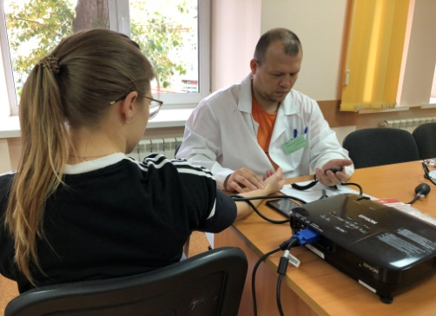
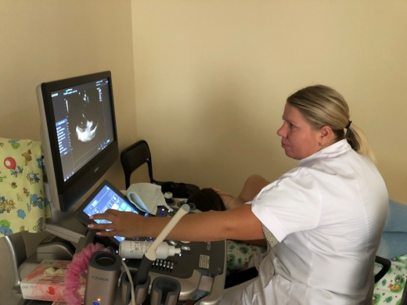
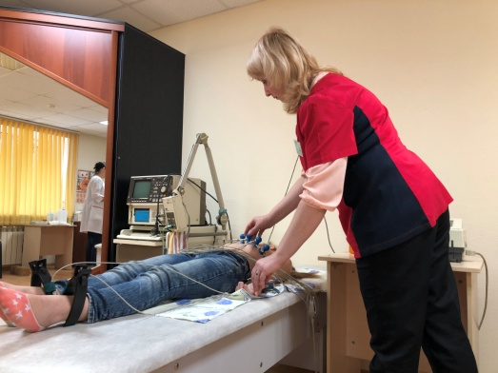
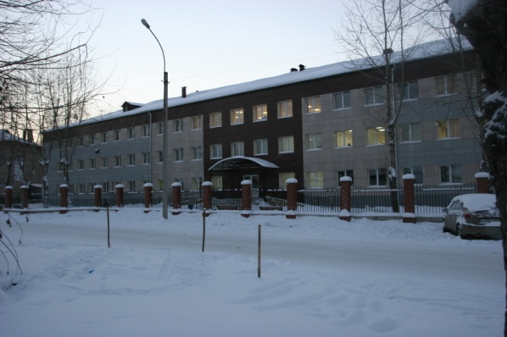
Центр лечебной физкультуры и спортивной медицины на базе ГАУЗ СО «Многопрофильный клинический медицинский центр «Бонум»
В соответствии с приказом Министерства здравоохранения Свердловской области от 16.04.2018 № 612-п Центр открыт 1 июня 2018 года
Штаты Центра:
руководитель,
врачи спортивной медицины и ЛФК - 2,
врачи педиатр, терапевт,
врачи специалисты (офтальмолог, невролог, травматолог-ортопед, хирург, гинеколог, ЛОР, врач функциональной диагностики и др.),
клинический психолог,
медсестры – 4, медрегистраторы - 2
Функции: проведение УМО, оформление допуска к тренировочному процессу и соревнованиям, медицинская реабилитация спортсменов, в перспективе - проведение врачебно-педагогического наблюдения, расширение реабилитационных технологий на базе дневного и круглосуточного стационара

